Slide 1
9장 포인터

Slide 2
이번 장에서 학습할 내용
포인터란?
변수의 주소
포인터의 선언
간접 참조 연산자
포인터 연산
포인터와 배열
포인터와 함수

Slide 3
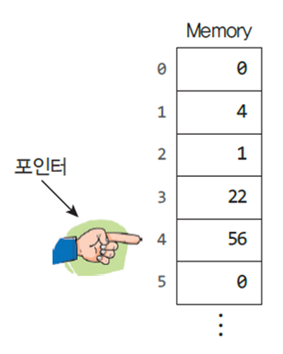
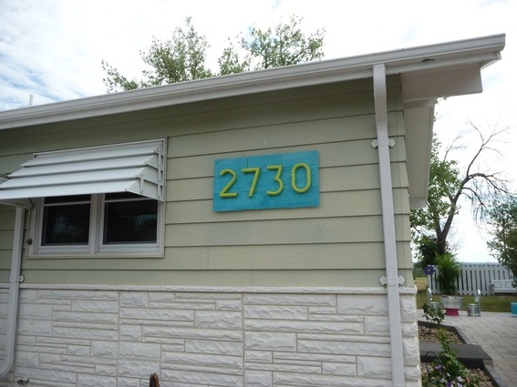
포인터란?
포인터(pointer): 주소를 가지고 있는 변수
집

Slide 4
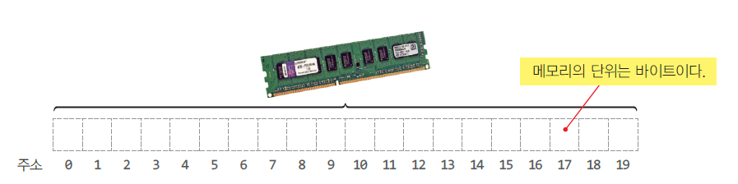
메모리의 구조
변수는 메모리에 저장된다.
메모리는 바이트 단위로 액세스된다.
첫번째 바이트의 주소는 0, 두번째 바이트는 1,…

Slide 5
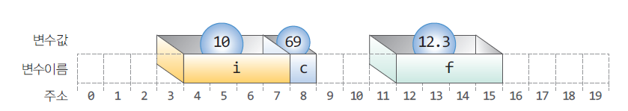
변수와 메모리
변수의 크기에 따라서 차지하는 메모리 공간이 달라진다.
char형 변수: 1바이트, int형 변수: 4바이트,…
int main(void)
{
int i = 10;
char c = 69;
float f = 12.3;
}

Slide 6
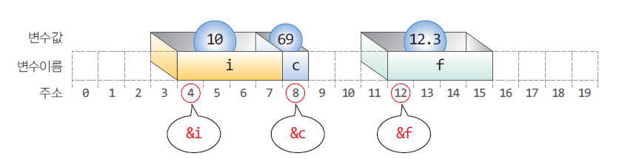
변수의 주소
변수의 주소를 계산하는 연산자: &
변수 i의 주소: &i

Slide 7
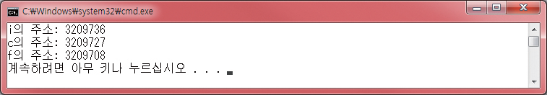
변수의 주소
int main(void)
{
int i = 10;
char c = 69;
float f = 12.3;
printf("i의 주소: %u\n", &i); // 변수 i의 주소 출력
printf("c의 주소: %u\n", &c); // 변수 c의 주소 출력
printf("f의 주소: %u\n", &f); // 변수 f의 주소 출력
return 0;
}

Slide 8
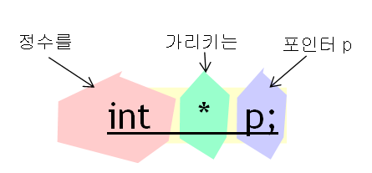
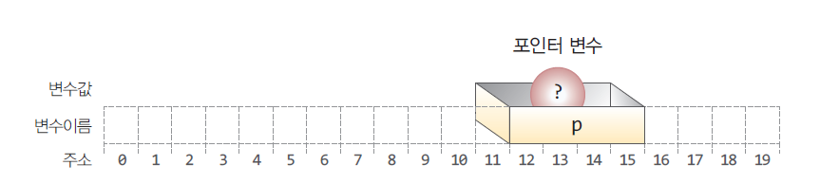
포인터의 선언
포인터: 변수의 주소를 가지고 있는 변수
*p가 가리키는 내용은 정수가 된다.
*가 우선순위가 높아서 p는 포인터가 된다.

Slide 9
포인터란?
포인터 변수의 크기 == 메모리 주소를 표현해줄 수 있는 크기
4byte ➔ 2^{32(=4byte)} = 4G (32bit OS가 지원해 줄 수 있는 최대 메모리 크기)
8byte ➔ 2^{64(=8byte)} = 4G X 4G (64bit OS 가 지원해 줄 수 있는 최대 메모리 크기)
포인터를 이용해서 메모리의 내용에 직접 접근할 수 있음
C언어가 강력한 이유
C언어가 쓰기 어렵고 미숙하게 사용할 경우 잦은 오류를 내는 프로그램을 만들어 내는 이유

Slide 10
변수와 메모리
모든 종류의 메모리 타입에 대해서 메모리는 바이트 단위로 접근함
변수의 크기에 따라서 차지하는 메모리 공간이 달라짐
Ex) int i=5; char c=‘A’; float f=0.52;
… | 0.52 |  |  |  | A (65) |  |  |  | 5 |  |  |  | …
… | 1000 | 1001 | 1002 | 1003 | 1004 | 1005 | 1006 | 1007 | 1008 | 1009 | 1010 | 1011 | …
… | f |  |  |  | c |  |  |  | i |  |  |  | …

Slide 11
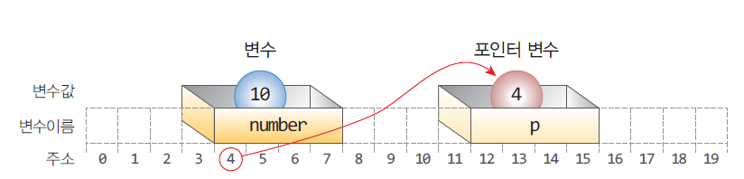
포인터와 변수의 연결
int number = 10; // 정수형 변수 number 선언
int *p; // 포인터 변수 p 선언
p = &number; // 변수 number의 주소가 포인터 p로 대입

Slide 12
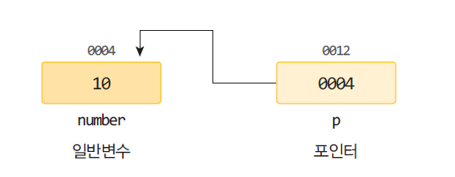

포인터와 변수
포인터 p가 변수 number를 가리킨다.
int number = 10; // 정수형 변수 number 선언
int *p; // 포인터 변수 p 선언
p = &number; // 변수 number의 주소가 포인터 p로 대입
연수구 119번지

Slide 13
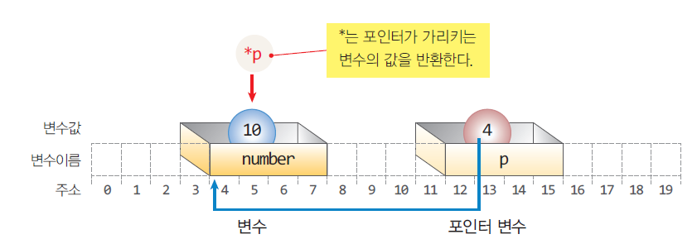
간접 참조 연산자
간접 참조 연산자 *: 포인터가 가리키는 값을 가져오는 연산자
int i=10;
int *p;
p =&i;
printf(“%d”, *p):

Slide 14
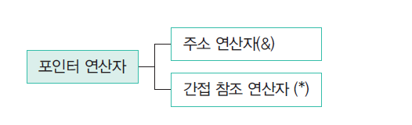
포인터 연산자

Slide 15
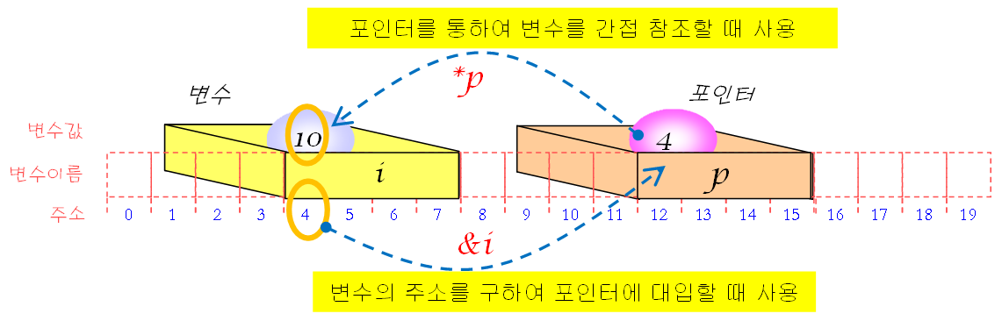
& 연산자와 * 연산자
& 연산자: 변수의 주소를 반환한다
* 연산자: 포인터가 가리키는 곳의 내용을 반환한다.

Slide 16
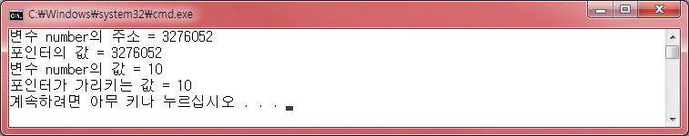
예제 #1
#include <stdio.h>
int main(void)
{
int number = 10;
int *p;
p = &number;
printf("변수 number의 주소 = %u\n", &number);
printf("포인터의 값 = %u\n", p);
printf("변수 number의 값 = %d\n", number);
printf("포인터가 가리키는 값 = %d\n", *p);
return 0;
}

Slide 17
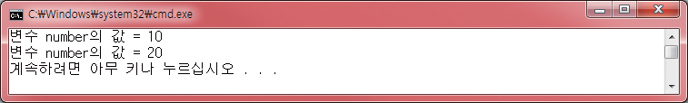
예제 #2
#include <stdio.h>
int main(void)
{
int number = 10;
int *p;
p = &number;
printf("변수 number의 값 = %d\n", number);
*p = 20;
printf("변수 number의 값 = %d\n", number);
return 0;
}

Slide 18

중간 점검
메모리는 어떤 단위를 기준으로 주소가 매겨지는가?
포인터도 변수인가?
변수의 주소를 추출하는데 사용되는 연산자는 무엇인가?
변수 x의 주소를 추출하여 변수 p에 대입하는 문장을 쓰시오.
정수형 포인터 p가 가리키는 위치에 25를 저장하는 문장을 쓰시오.

Slide 19
포인터 연산
가능한 연산: 증가, 감소, 덧셈, 뺄셈 연산
증가 연산의 경우 증가되는 값은 포인터가 가리키는 객체의 크기
포인터의 증가는
일반 변수와는 약간
다릅니다. 가리키는 객체의
크기만큼 증가합니다.
++p;
포인터 타입 | ++연산후 증가되는값
char | 1
short | 2
int | 4
float | 4
double | 8

Slide 20
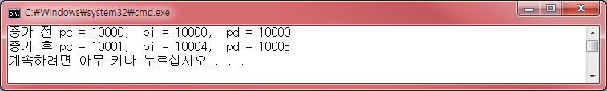
증가 연산 예제
#include <stdio.h>
int main(void)
{
char *pc;
int *pi;
double *pd;
pc = (char *)10000;
pi = (int *)10000;
pd = (double *)10000;
printf("증가 전 pc = %d, pi = %d, pd = %d\n", pc, pi, pd);
pc++;
pi++;
pd++;
printf("증가 후 pc = %d, pi = %d, pd = %d\n", pc, pi, pd);
printf("pc+2 = %d, pi+2 = %d, pd+2 = %d\n", pc+2, pi+2, pd+2);
return 0;
}

Slide 21
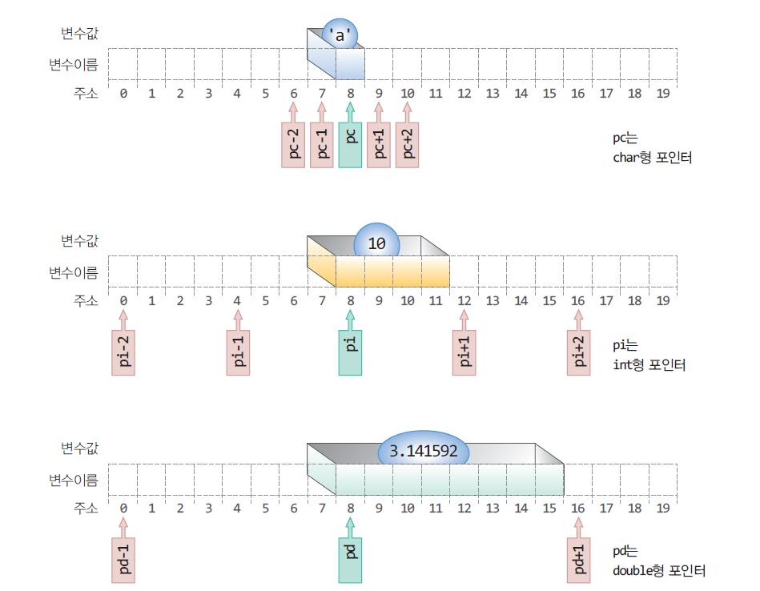
포인터의 증감 연산

Slide 22
간접 참조 연산자와 증감 연산자
*p++;
p가 가리키는 위치에서 값을 가져온 후에 p를 증가한다.
(*p)++;
p가 가리키는 위치의 값을 증가한다.
수식 | 의미
v = *p++ | p가 가리키는 값을 v에 대입한 후에 p를 증가한다.
v = (*p)++ | p가 가리키는 값을 v에 대입한 후에 가리키는 값을 증가한다.
v = *++p | p를 증가시킨 후에 p가 가리키는 값을 v에 대입한다.
v = ++*p | p가 가리키는 값을 가져온 후에 그 값을 증가하여 v에 대입한다.

Slide 23
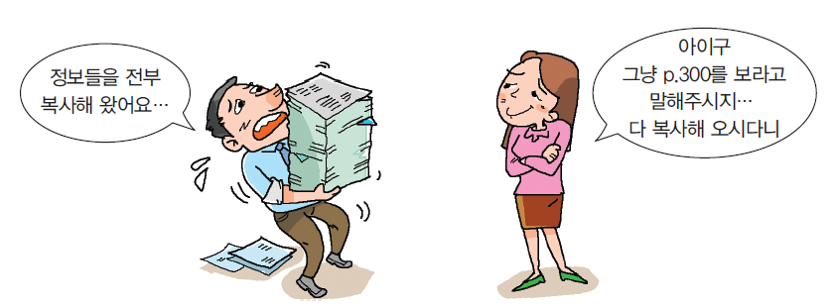
함수와 포인터
다른 사람에게 넘겨주어야 하는 정보가 상당히 방대하다고 하자. 이런 경우에는 전체를 복사해서 주는 것보다는 페이지 수만 알려주는 편이 간결할 수 있다.

Slide 24
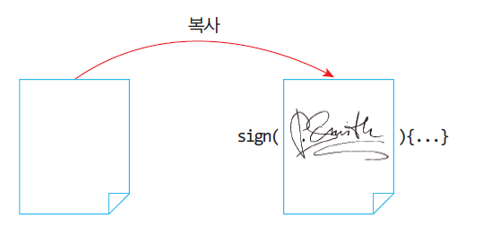
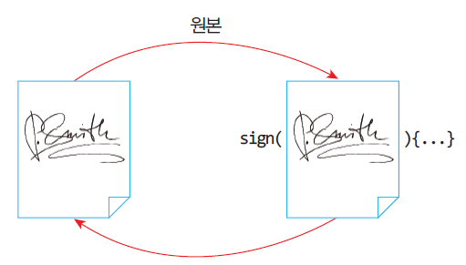
함수 호출시 인수 전달 방법
값에 의한 호출(call-by-value)
C의 기본적인 방법
인수의 값이 매개 변수로 복사된다.
참조에 의한 호출(call-by-reference)
C에서는 포인터를 이용하여 흉내낼 수 있다.
인수의 주소가 매개 변수로 복사된다.

Slide 25

값에 의한 호출
#include <stdio.h>
void modify(int value)
{
value = 99;
}
int main(void)
{
int number = 1;
modify(number);
printf("number = %d\n", number);
return 0;
}

Slide 26

참조에 의한 호출
#include <stdio.h>
void modify(int *ptr)
{
*ptr = 99; // 매개 변수를 통하여 원본을 변경한다.
}
int main(void)
{
int number = 1;
modify(&number); // 주소를 계산해서 보낸다.
printf("number = %d\n", number);
return 0;
}

Slide 27

swap() 함수 #1
변수 2개의 값을 바꾸는 작업을 함수로 작성
#include <stdio.h>
int main(void)
{
int a = 10, b = 20;
swap(a, b);
printf(“swap() 호출후 a=%d b=%d\n",a, b);
return 0;
}
void swap(int x, int y)
{
int tmp;
tmp = x;
x = y;
y = tmp;
}

Slide 28
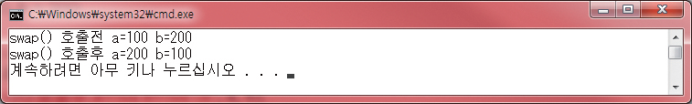
(실습1) swap() 함수 #2
포인터를 이용
#include <stdio.h>
int main(void)
{
int a = 10, b = 20;
swap( );
printf(“swap() 호출후 a=%d b=%d\n",a, b);
return 0;
}
void swap( )
{
int tmp;
}

Slide 29

(실습2) 2차방정식의 근
2차 방정식의 근을 계산하는 함수를 작성하고, 이 함수를 호출하여 2차 방정식의 근 2개를 반환 받아 출력해보자.
$$x=\frac{−b±\sqrt{b^{2}−4ac}}{2a}$$

Slide 30
(실습2) 2차방정식의 근
#include <stdio.h>
#include <math.h>
int calc( ) {
}
int main(void)
{
return 0;
}

Slide 31
포인터 사용시 주의점
초기화가 안된 포인터를 사용하면 안된다.
int main(void)
{
int *p; // 포인터 p는 초기화가 안되어 있음
*p = 100; // 위험한 코드
return 0;
}

Slide 32
포인터 사용시 주의점
포인터가 아무것도 가리키고 있지 않는 경우에는 NULL로 초기화
NULL 포인터를 가지고 간접 참조하면 하드웨어로 감지할 수 있다.
포인터의 유효성 여부 판단이 쉽다.
NULL 포인터

Slide 33
포인터 사용시 주의점
포인터의 타입과 변수의 타입은 일치하여야 한다.
#include <stdio.h>
int main(void)
{
int i;
double *pd;
pd = &i; // 오류! double형 포인터에 int형 변수의 주소를 대입
*pd = 36.5;
return 0;
}

Slide 34
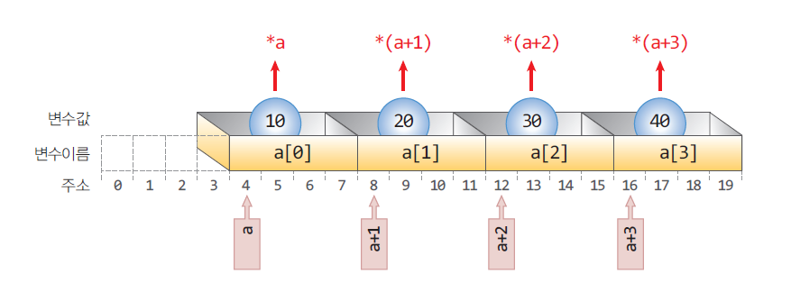
포인터와 배열
배열과 포인터는 아주 밀접한 관계를 가지고 있다.
배열 이름이 바로 포인터이다.
포인터는 배열처럼 사용이 가능하다.

Slide 35
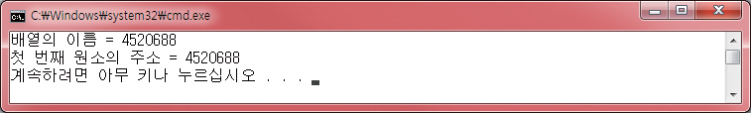
포인터와 배열
#include <stdio.h>
int main(void)
{
int a[] = { 10, 20, 30, 40, 50 };
printf("배열의 이름 = %u\n", a);
printf("첫 번째 원소의 주소 = %u\n", &a[0]);
return 0;
}

Slide 36
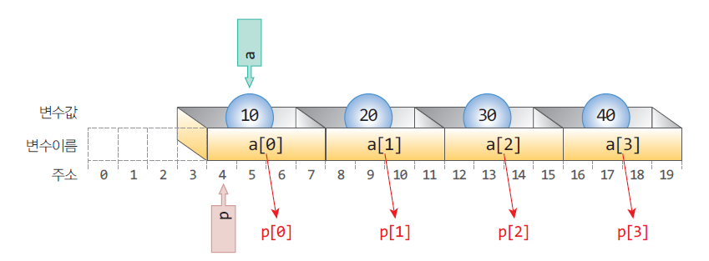
포인터를 배열처럼 사용
포인터도 배열이름처럼 간주될 수 있고 배열과 똑같이 사용할 수 있다.

Slide 37
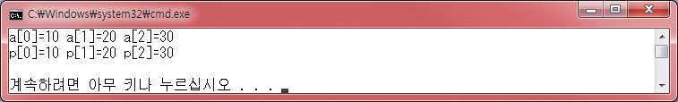
포인터와 배열
#include <stdio.h>
int main(void)
{
int a[] = { 10, 20, 30, 40, 50 };
int *p;
p = a;
printf("a[0]=%d a[1]=%d a[2]=%d \n", a[0], a[1], a[2]);
printf("p[0]=%d p[1]=%d p[2]=%d \n\n", p[0], p[1], p[2]);
return 0;
}

Slide 38

어디에 사용될까?
#include <stdio.h>
void sub(int *ptr)
{
printf("%d \n", ptr[10]);
}
int main(void)
{
int large_data[]={ 1, 2, 3, 4, 5, 6, 7, 8, 9, 10, 11, 12, 13, 14, 15, 16, 17, 18, 19, 20 };
sub(large_data);
return 0;
}

Slide 39
(실습3) 포인터 연산
int a[] = { 10, 20, 30, 40, 50 };
int *p;
p = a;
*p의 값은?
*p+2의 값은?
*(p+2)의 값은?
위의 문제의 값을 확인하기 위해서 프로그램을 만들어서 확인해보자.

Slide 40
(실습4) 포인터와 배열
#include <stdio.h>
int main(void) {
int a[] = { 10, 20, 30, 40, 50 };
int j;
for(j = 0; j < 5; j++) {
printf("%d\n", a);
a++;
}
return 0;
}
위의 코드에서 잘못된 것은 무엇인가?
a는 배열의 이름이자, 주소 값을 나타내기도 하지만 포인터 상수이다.

Slide 41
(실습5) 포인터와 배열
#include <stdio.h>
int main(void) {
int a[] = { 0, 0, 1, 1, 1};
int *p = a;
while(!*p++) ;
printf("%d\n", (int)p – (int)a);
printf("%d\n", p - a);
return 0;
}
출력 값은 무엇인가?

Slide 42
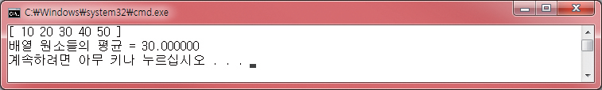
(실습6) 유용한 배열 함수 작성
정수 배열에 대하여 평균을 계산하고 배열을 출력하는 함수를 작성하고 사용해보자.
double get_array_avg(int values[], int n); 정수 배열을 받아서 배열 요소의 평균값을 계산하여 반환한다.
void print_array(int values[], int n); 정수 배열을 받아서 배열 요소들을 출력한다.

Slide 43
Sol:
#include <stdio.h>
#define SIZE 5
double get_array_avg(int values[], int n);
void print_array(int values[], int n);
int main(void)
{
…
}
// 배열 요소의 평균을 계산하는 함수
double get_array_avg(int values[], int n)
{
…
}
// 배열 요소를 화면에 출력하는 함수
void print_array(int values[], int n)
{
…
}
Notes:
#include <stdio.h>
#define SIZE 5
double get_array_avg(int values[], int n);
void print_array(int values[], int n);
int main(void)
{
int a[] = { 10,20,30,40,50 };
double avg;
int n = SIZE;
print_array(a, n);
printf("\n");
avg = get_array_avg(a, n);
printf("평균 = %f", avg);
}
double get_array_avg(int values[], int n)
{
double sum=0;
int* p;
p = values;
for (int i = 0; i < n; i++)
{
sum += *p;
p++;
}
double avg = sum / n;
return avg;
}
void print_array(int values[], int n)
{
printf("[ ");
for (int i = 0; i < n; i++)
{
printf("%d ", values[i]);
}
printf("]");
}

Slide 44
배열을 함수의 인수로
일반 변수를 함수의 인수로 VS 배열을 함수의 인수로
배열의 원본을 함수로 전달하는 이유: 크기가 큰 배열을 복사하려면 많은 시간 및 추가 공간이 필요 ➔ 배열의 주소를 전달함으로써 원본을 직접 전달함
// 매개 변수 x에 기억 장소가 할당된다.
void sub(int x)
{
...
}
// 매개 변수 b에 기억 장소가 할당되지 않는다.
void sub(int array[])
{
...
}

Slide 45
함수가 포인터를 반환하는 경우
함수 종료 시에도 남아 있는 변수의 주소를 반환해야 함
지역 변수의 주소를 반환하면 함수가 종료되면 소멸되므로 오류가 발생함
int *add(int x, int y)
{
int result;
result = x + y;
return &result;
}

Slide 46
2중 배열을 함수의 인수로
#include <stdio.h>
void print_array(int values[][4], int n) {
for(int i = 0; i < n; i++) {
for(int j = 0; j < 4; j++) printf(“%d “, values[i][j]);
printf(“\n”);
}
}
void main()
{
int array[3][4] = { {1, 2, 3, 4}, {5, 6, 7, 8}, {9, 10, 11, 12}};
print_array(array, 3);
}

Slide 47
함수 포인터
함수 포인터(function pointer): 함수를 가리키는 포인터
문법: 반환형 (*함수포인터이름) (매개변수1, 매개변수2, ...); ex) int (*pf)(int, int);
함수도 변수와 마찬가지로 메모리에 존재하므로 주소 값을 가짐
위의 예에서 pf는 특정한 함수를 가리키는 주소 값을 의미함. 이때 이 특정한 함수의 원형은 pf의 원형과 같아야 함

Slide 48
함수 포인터를 사용하는 이유
void A();
void B();
void C();
…
int main(void) {
…
switch(x) {
case 0: A(); break;
case 1: B(); break;
case 2: C(); break;
}
…
switch(x) {
case 0: A(); break;
case 1: B(); break;
case 2: C(); break;
}
…
}
void A();
void B();
void C();
…
int main(void) {
…
void (*P)();
switch(x) {
case 0: P = A; break;
case 1: P = B; break;
case 2: P = C; break;
}
P();
…
P();
…
}
VS

Slide 49
함수 포인터 예제
#include <stdio.h>
int add(int x, int y) {
return x+y;
}
int sub(int x, int y) {
return x-y;
}
int main(void) {
int result;
int (*pf)(int, int); // 함수 포인터 정의
pf = add; // 함수 포인터에 함수 add()의 주소 대입
result = pf(10, 20); // 함수 포인터를 통한 함수 add() 호출
printf("10+20은 %d\n", result);
pf = sub; // 함수 포인터에 함수 sub()의 주소 대입
result = pf(10, 20); // 함수 포인터를 통한 함수 sub() 호출
printf("10-20은 %d\n", result);
return 0;
}

Slide 50
이중 포인터
이중 포인터: 포인터를 가리키는 포인터
int a=3;
int *p1;
int **p2;
p1 = &a;
p2 = &p1; // not p2 = &&a; &연산의 결과는 상수이기 때문임
printf(“%d\n”, *p1);
printf(“%d\n”, **p2);
값 | 4 |  |  |  | 8 |  |  |  | 3 |  |  |  |  | …
주소 | 0 | 1 | 2 | 3 | 4 | 5 | 6 | 7 | 8 | 9 | 10 | 11 | 12 | …
변수 | p2 |  |  |  | p1 |  |  |  | a |  |  |  |  | …

Slide 51
포인터를 사용하는 이유
연결 리스트나 이진 트리 등의 자료 구조를 효과적으로 구현할 수 있음
참조에 의한 호출 – 포인터를 매개 변수로 이용해서 함수 외부에 있는 변수의 값을 변경함
동적 메모리 할당을 위함

Slide 52
이중 포인터의 필요성1
#include <stdio.h>
int global_value = 30;
void call_by_value(int *val) {
val = &global_val;
}
void call_by_reference(int **ref) {
ref = &global_val; // 함수 외부에서 선언된 포인터 변수를 조작하기 위함
}
int main(void) {
int local_val = 10;
int *value = &local_val;
int *reference = &local_val;
printf(“before : *value=%d, *reference=%d\n”, *value, *reference);
call_by_value(value);
call_by_reference(&reference);
printf(“after: *value=%d, *reference=%d\n”, *value, *reference);
return 0;
}

Slide 53
이중 포인터의 필요성2
동적 할당된 다차원 배열의 주소값을 가지기 위함
1차원 배열 (size=5) int *p; p = (int *)malloc(sizeof(int) * 5); // 동적할당
2차원 배열 (size=3X2) int **p; p = (int **)malloc(sizeof(int *) * 3); // 동적할당 for(i = 0; i < 3; i++) p[i] = (int *)malloc(sizeof(int) * 2); // 동적할당

Slide 54
이중 포인터의 필요성2
2차원 배열 (size=3X2) int **p; p = (int **)malloc(sizeof(int *) * 3); // 동적할당 for(i = 0; i < 3; i++) p[i] = (int *)malloc(sizeof(int) * 2); // 동적할당
값 | 4 |  |  |  | 16 |  |  |  | 24 |  |  |  | 32 |  |  |  | ? |  |  |  | ?
주소 | 0 | 1 | 2 | 3 | 4 | 5 | 6 | 7 | 8 | 9 | 10 | 11 | 12 | 13 | 14 | 15 | 16 | 17 | 18 | 19 | 20 | 21 | 22 | 23
변수 | p |  |  |  | p[0] |  |  |  | p[1] |  |  |  | p[2] |  |  |  | p[0][0] |  |  |  | p[0][1]
타입 | int** |  |  |  | int* |  |  |  | int* |  |  |  | int* |  |  |  | int |  |  |  | int
값 | ? |  |  |  | ? |  |  |  | ? |  |  |  | ?
주소 | 24 | 25 | 26 | 27 | 28 | 29 | 30 | 31 | 32 | 33 | 34 | 35 | 36 | 37 | 38 | 39 | 40 | 41 | 42 | 43 | 44 | 45 | 46 | 47
변수 | p[1][0] |  |  |  | p[1][1] |  |  |  | p[2][0] |  |  |  | p[2][1]
타입 | int |  |  |  | int |  |  |  | int |  |  |  | int

